Slide 1
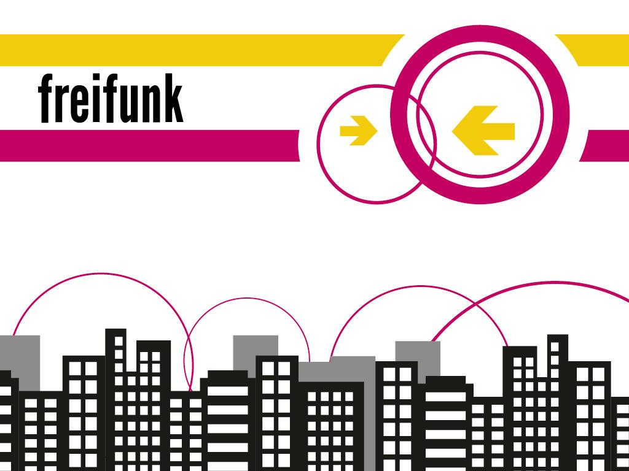
Freies WLAN für alle!
Notes:
Willkommen. Dauer der Präsentation 20-30 Minuten. Was ist Freifunk? Wie funktioniert es?

Slide 2
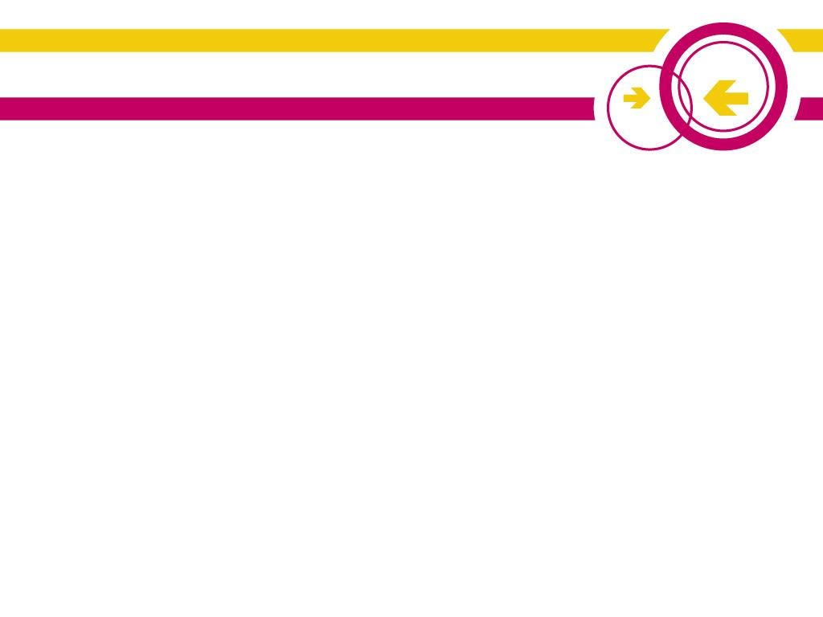
Was ist Freifunk?
Gemeindeweites, gemeinschaftliches Netz
Von Bürgern für Bürger aufgebaut
Jeder kann mitmachen, auch ohne eigenen Internetzugang
Unendlich vergrößerbares WLAN, Vernetzung untereinander
Bonus: Internetzugäng werden gemeinsam genutzt. (Ausfallsicherheit bei Störungen einzelner Telekom-Anbieter!)
Notes:
DIe Begriffe können mündlich weiter ausformuliert werden.

Slide 3
Auch für technische Laien!
Bürger, Vereine und Geschäfte stellen WLAN-Router oder Antennen auf.
Einfache Installation – z.B. Vorkonfiguriert durch Freifunk Münster oder Hilfestellung beim Einrichten und Aufstellen
Keine Störerhaftung, daher offenes WLAN möglich
Einfache Nutzung durch den Endanwender.
Kein Passwort, kein Vertrag, keine Kosten
Notes:
DIe Begriffe können mündlich weiter ausformuliert werden.

Slide 4
Übersicht der Unterschiede
Kommerzielles Netz und Freifunk
• limitiert (Zeit, Volumen)
• zentral abhängig
• nicht kostenfrei
• Anmeldung
(Datenpreisgabe)
• Überwachung
• nicht erweiterbar
• providerabhängig
• unlimitiert
• dezentral
• kostenfrei
• keine Datenpreisgabe
• keine Überwachung
• erweiterbar (Bürger)
• providerunabhängig
statt
Notes:
Begriffe auf der rechten Seite mündlich näher beschreiben. Was meint man damit? etc….

Slide 5
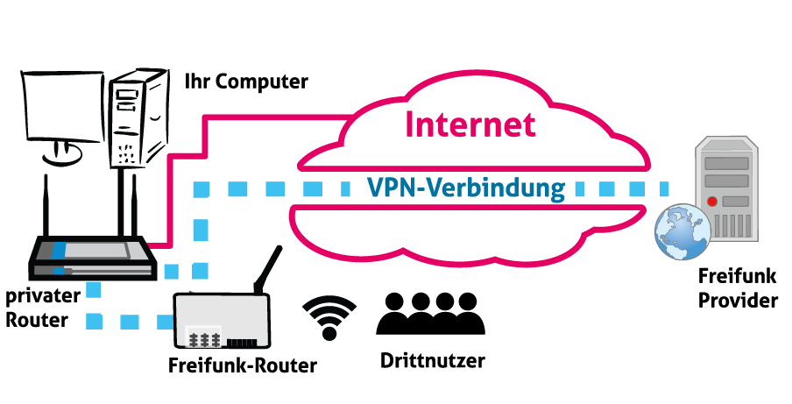
Der Verbindungsweg
Effekt: Keine Haftung für den Bereitsteller von Freifunk.
Notes:
Die VPN Verbindung so einfach wie möglich erklären. Klar machen, dass Dritte nicht mit meiner “Identität” surfen, sondern mit der von Freifunk.

Slide 6
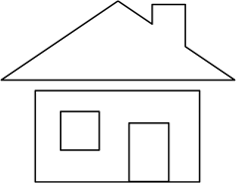
Funktionsweise
Vernetzung im Detail (Beispielszenario)
Meier
Cafe / Kirche
Gemeindehaus

Slide 7
Funktionsweise
Vernetzung im Detail (Beispielszenario)
Meier
Cafe / Kirche
Gemeindehaus
• Hat einen Internetanschluss • Teilt diesen gerne mit anderen.
• Hat kein Internet • Hat von Freifunk noch nichts gehört
• Hat kein Internet • Kennt den Freifunk und das Konzept

Slide 8

Funktionsweise
Vernetzung im Detail (Beispielszenario)
= WLAN Abdeckung
Meier
Cafe / Kirche
Gemeindehaus
Herr Meier stellt zusätzlich einen Freifunk-Router auf, der mit seinem privaten Router ans Internet angeschlossen ist

Slide 9

Funktionsweise
Vernetzung im Detail (Beispielszenario)
= WLAN Abdeckung
Meier
Cafe / Kirche
Gemeindehaus
Sein Empfang (hier blau) reicht nur bis zum Cafe / Kirche, jedoch nicht bis zum Gemeindehaus.

Slide 10
Funktionsweise
Vernetzung im Detail (Beispielszenario)
= WLAN Abdeckung
!
!
Meier
Cafe / Kirche
Gemeindehaus
Die Gemeinde erfährt vom Freifunk und möchte mitmachen!

Slide 11

Funktionsweise
Vernetzung im Detail (Beispielszenario)
= WLAN Abdeckung
Meier
Cafe / Kirche
Gemeindehaus
!
Die Gemeinde erklärt dem Cafe und der Kirche das Freifunkkonzept.

Slide 12

Funktionsweise
Vernetzung im Detail (Beispielszenario)
= WLAN Abdeckung
Meier
Cafe / Kirche
Gemeindehaus
Der Cafebesitzer findet die Idee gut und stellt einen Freifunk-Router auf! Die Kirchengemeinde stellt den Kirchturm zur Verfügung und erreichtet erlaubt die Installation von unsichttbaren Antennen.

Slide 13
Funktionsweise
Vernetzung im Detail (Beispielszenario)
= WLAN Abdeckung
Meier
Cafe / Kirche
Gemeindehaus
Die beiden Router sind in Reichweite zueinander und und erweitern automatisch das Netzwerk ohne eigenen Internetanschluss!
• Hat einen Internetanschluss • Teilt diesen gerne mit anderen.
• Hat nun Internet • Vergrößert den WLAN Bereich automatisch!
• Hat nun Internet über den Kirchturm und den Anschluss von Familie Meier

Slide 14
Funktionsweise
Vernetzung im Detail (Beispielszenario)
= WLAN Abdeckung
Meier
Cafe / Kirche
Gemeindehaus
Alle haben nun Internet und teilen sich einen Internetzugang! Im Gemeindehaus ist es noch ein wenig schwach.

Slide 15
Funktionsweise
Vernetzung im Detail (Beispielszenario)
= WLAN Abdeckung
Meier
Cafe / Kirche
Gemeindehaus
Natürlich die Gemeinde auch einen Router auf oder montiert eine Antenne, um das WLAN wiederum seinen Nachbarn zur Verfügung zu stellen und das Gemeindehaus gut mit WLAN zu versorgen.

Slide 16
Funktionsweise
Vernetzung im Detail (Beispielszenario)
= WLAN Abdeckung
Meier
Cafe / Kirche
Gemeindehaus
Das Gemeindehaus bekommt einen Internetanschluss und teilt diesen. Es entsteht ein WLAN-Netz mit zwei Internetzugängen. Vorteile: - Ausfallsicherheit - Bessere Geschwindigkeit

Slide 17


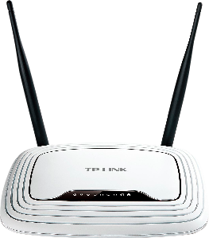
Wie kann man mitmachen?
Router kaufen
Software installieren
Router aufstellen (vorzugsweise Fensternähe)
Einstieg ca. 20 €

Slide 18






Freies Rorup.NET(z)!
Elektronisch kommunizieren ist ein Grundbedürfnis! (über Grenzen hinweg)
Soziale Einrichtungen können profitieren
kostenfrei und unbegrenzt nutzen!
Freifunk auch dann, wenn ein Anbieter ausfällt oder kein Internetanschluss vorhanden ist.
Überwachung entfällt, keine Störerhaftung.
schafft Gemeinschaft

Slide 19
Freifunk unterstützen
Knoten (Router)
aufstellen und/oder finanzieren
Der Gemeinde davon erzählen und begeistern
Erfahrungen und das Internet teilen
Freifunk kann nur in der Gemeinschaft überleben und wachsen!

Slide 20
Anlaufstellen
Vielen Dank für Ihre Aufmerksamkeit!
www.Freifunk.net www.freifunk-muenster.de

